Slide 1

Clip-path en CSS3

Slide 2
¿Qué es Clip-path?
Clip-path es una propiedad en CSS3 que permite recortar a un elemento dándole una nueva forma (Círculo, Trapecio, Rectangulo, SVG, etc...)

Slide 3
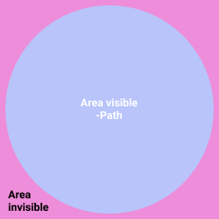
¿Cómo funciona Clip-path?
Al momento de recortar un elemento, el área visible del recorte se le conoce como path, el path puede ser especificado por una url, o por un método de figuras.

Slide 4
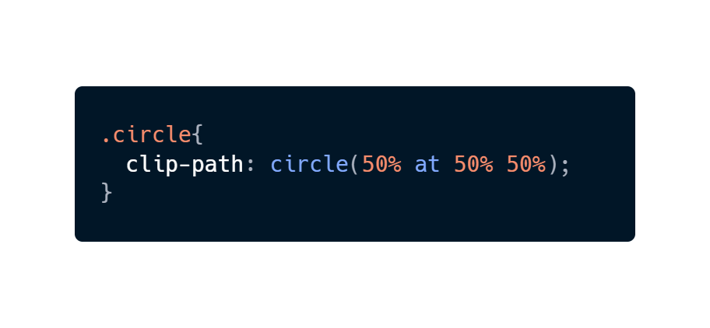


Clip-path
en acción.

Slide 5
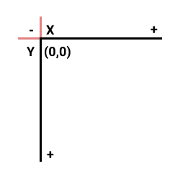
Sistema de coordenadas
Clip-path utiliza el mismo sistema de coordenadas, partiendo de la parte superior izquierda como el punto de inicio. Así que tendremos (X,Y).

Slide 6

Sistema de coordenadas
Las coordenadas son relativas al elemento, es decir la posición inicial “xy(0,0)” será la parte superior derecha del elemento, esto para posicionar el recorte en elemento.

Slide 7
Valores en Clip-path

Slide 8
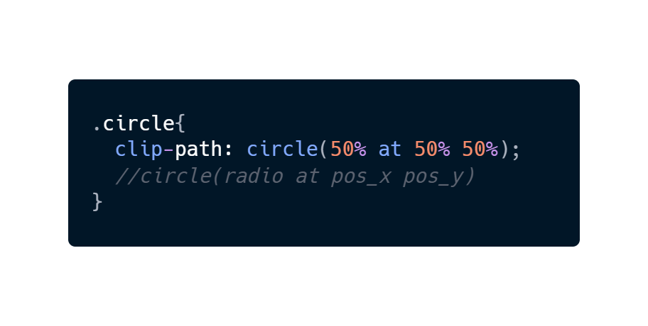
circle()
El método circle, permite recortar un círculo, el primer valor es el radio, y los otros dos definen el posicionamiento del círculo en el elemento.
Recuerda que el radio, es la mitad del diámetro de un círculo.

Slide 9
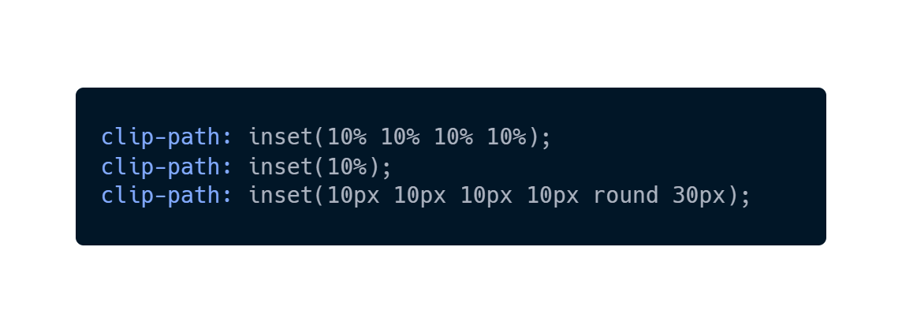
inset()
El método inset, crea un recorte de rectángulo o cuadrado interno este consta de 4 puntos, que representan top, bottom, left y right estos definen el posicionamiento del recorte.
Cada punto puede ser definido por pixeles o por porcentajes.

Slide 10
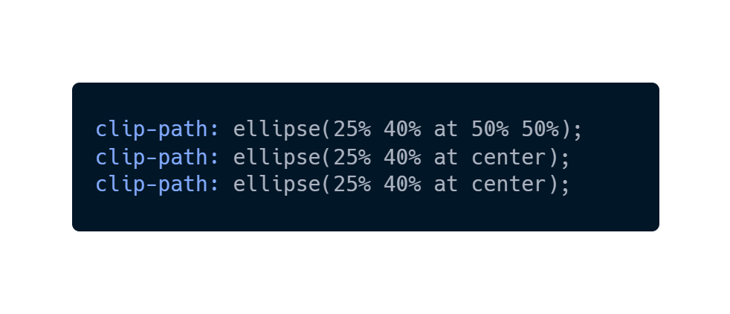
ellipse()
El método ellipse, permite recortar una forma ovalada debido a que ahora podemos definir un alto y ancho.
Al igual que en circle, podemos usar (top, center, bottom,left, right) para posicionar el recorte.

Slide 11

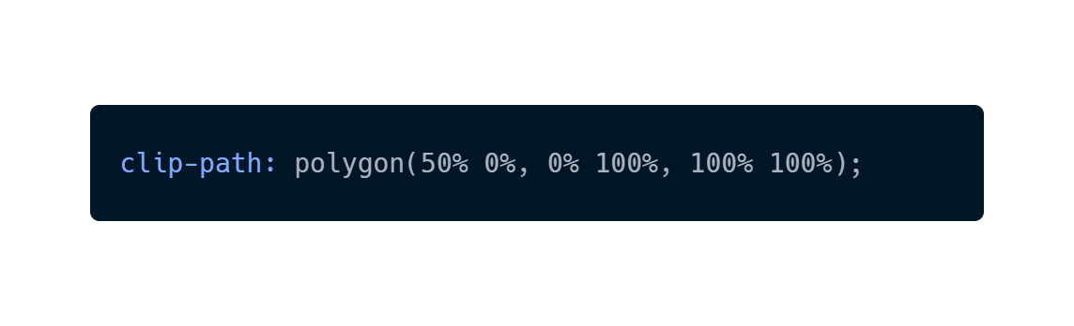
polygon()
El método polygon, a mi opinión es lo más poderoso de clip-path ya que permite crear cualquier polígono debido a que nosotros definimos los puntos existentes.

Slide 12

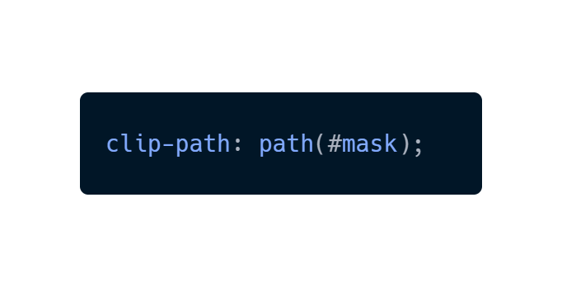
path()
El método path, funciona como una máscara, recortando el elemento tomando como molde un elemento SVG.

Slide 13
Referencias:
https://ishadeed.com/article/clip-path/
https://bennettfeely.com/clippy/
https://developer.mozilla.org/es/docs/Web/CSS/clip-path
https://developer.mozilla.org/en-US/docs/Web/SVG/Element/clipPath

